Slide 1



Operasjon Dagsverk
EN SOLIDARISK UNGDOMSORGANISASJON

Slide 2
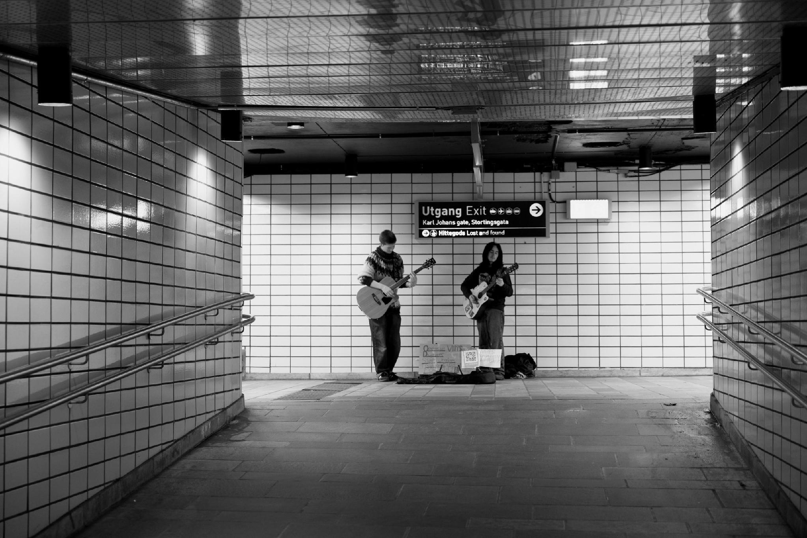

ETT DAGSVERK BETYR MYE
IDEEN OM EN AKSJONSDAG HVOR UNGDOM I NORGE DONERER ÉN DAG AV SIN UTDANNING I SOLIDARITET MED UNGDOM I DET GLOBALE SØR BLE TIL I 1964.
OD er mer enn bare OD-dagen. Ungdom lærer om globale problemstillinger og får en mulighet til å engasjere seg.
Kunnskapsgrunnlaget blir lagt under Internasjonal Uke (IU) og den solidariske handlingen skjer på OD-dagen.
Notes:
Operasjon Dagsverk er Norges største solidaritetsaksjon av, med og for ungdom.
Helt siden 1964 har ungdommer i Norge gitt én dag av sin utdanning for å hjelpe ungdom i andre deler av verden.
Om du snakker til lærere/foresatte: Så kanskje mange av dere også har deltatt?

Slide 3
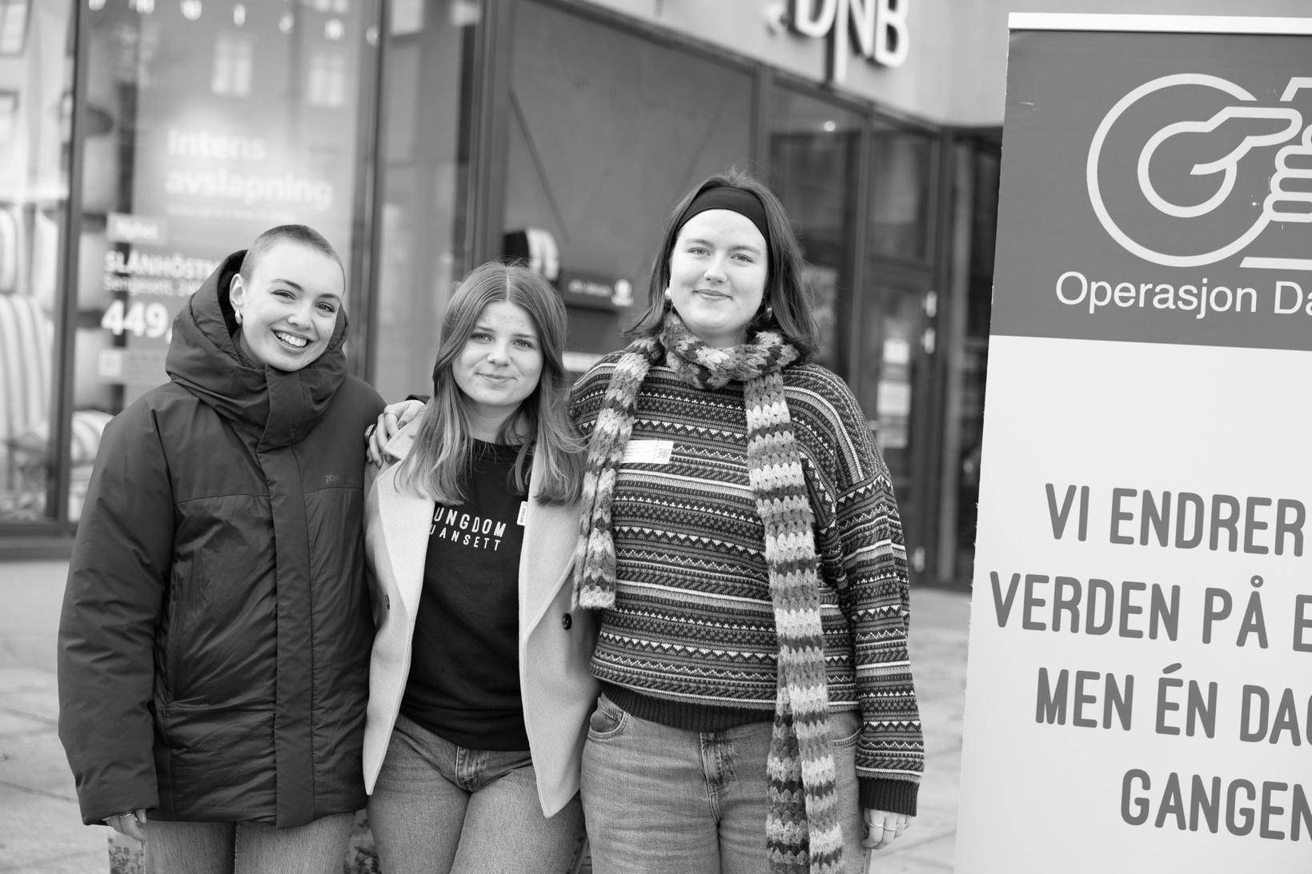
UNGDOM I ALLE LEDD
AV TRE TUSEN FRIVILLIGE UNGDOMMER I NORGE
MED HUNDRE TUSEN ELEVER PÅ NORSKE SKOLER
FOR UNGDOM I PROSJEKTLAND
Notes:
OD er av, med og for ungdom. Det er ungdom som arrangerer OD på skolen, ungdom som jobber på OD-dagen og ungdom som mottar pengene som tjenes inn.
Om du snakker til lærere/foresatte:
Men deres rolle som voksne er også viktig. Dere må legge til rette for og støtte opp om elevenes engasjement!

Slide 4
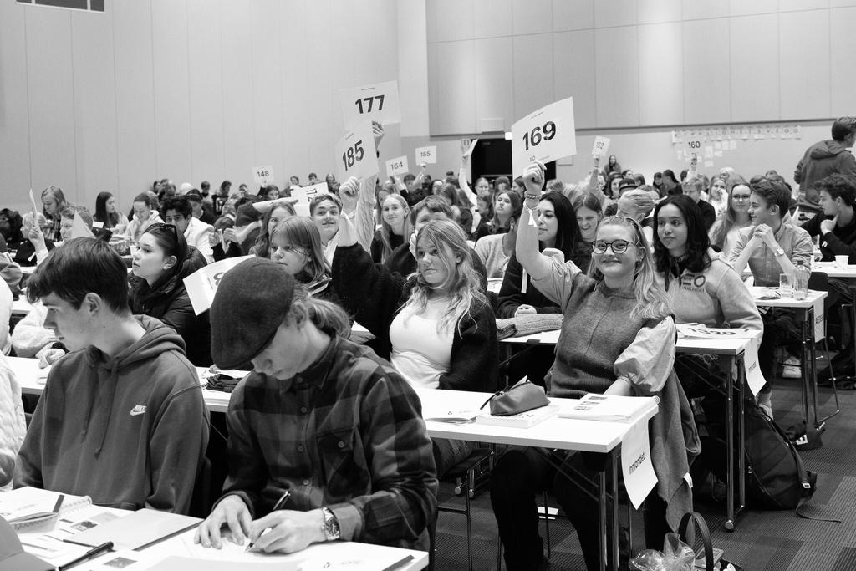
PROSJEKTET VELGES AV SKOLENE I NORGE
NÅR PROSJEKTET ER VALGT, LAGER OD ÅRETS KAMPANJE, MED MÅL OM Å ENGASJERE UNGDOMMENE.
Prosjektet starter opp påfølgende år, og varer i 3-5 år etter det.
OD passer på at ungdommene står sentralt i alle våre pågående prosjekter.

Slide 5
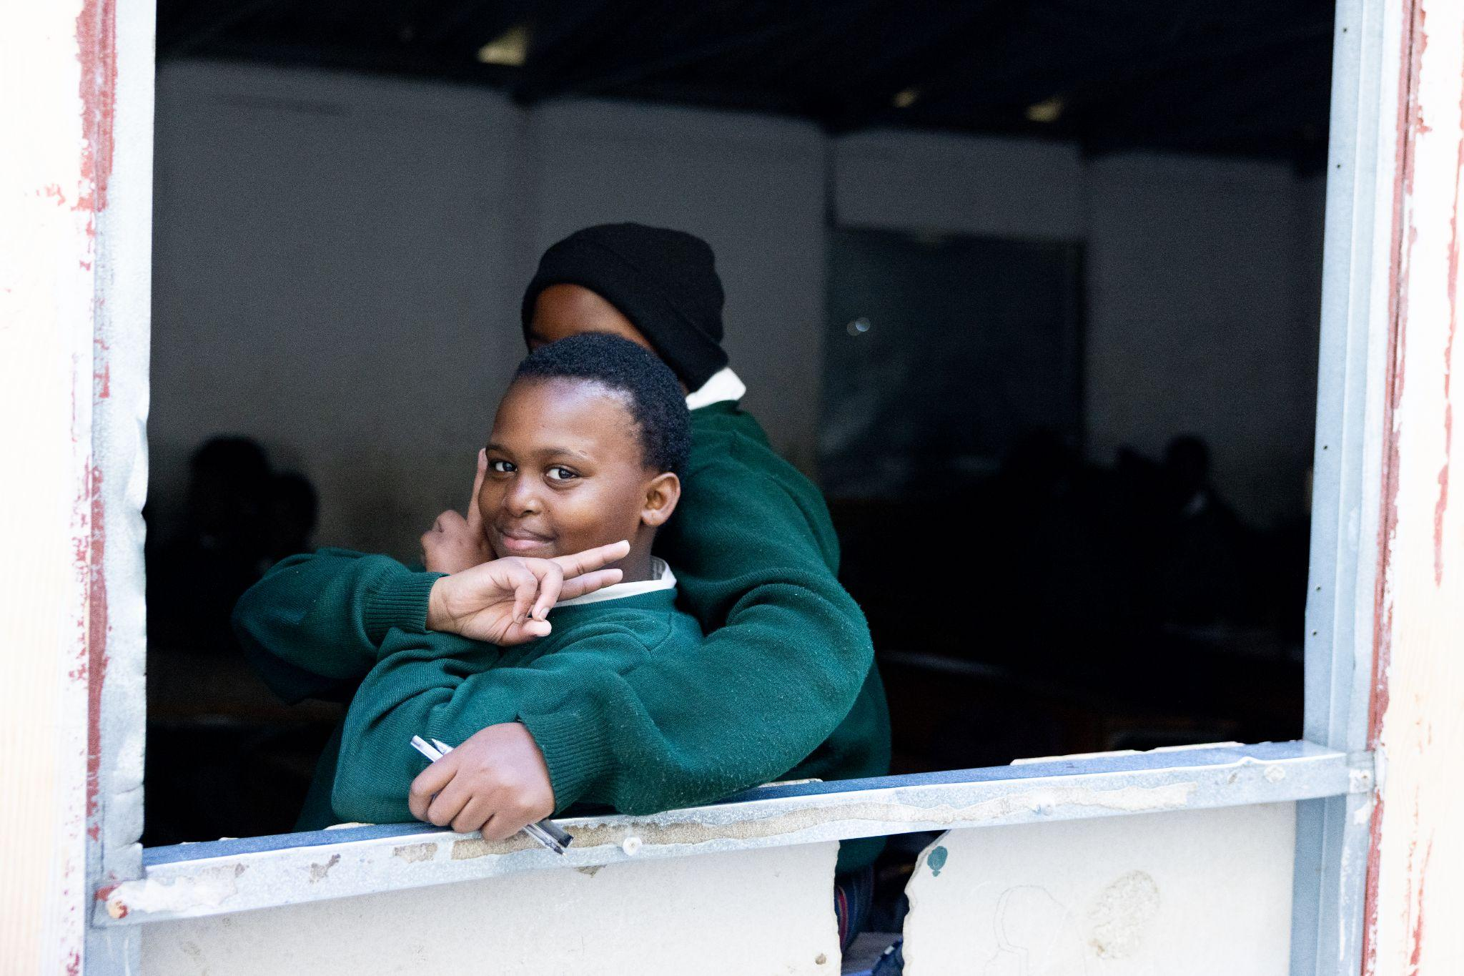
ÅRETS PROSJEKT:
EN AKSJON SOM FÅR MAKTA TIL Å LYTTE
Notes:
I Sør-Afrika har ikke alle ungdommer de samme mulighetene til en god utdanning. Hudfargen din og bakgrunnen din kan fortsatt ha mye å si for hvilken skole du går på og hvilke muligheter du får.
Årets OD, i samarbeid med SAIH og Norsk Folkehjelp, støtter Equal Education og ungdom som kjemper for trygge og rettferdige skoler.
Ungdommene leder selv kampen for sine rettigheter og for varig endring. Vi står i solidaritet med dem.

Slide 6
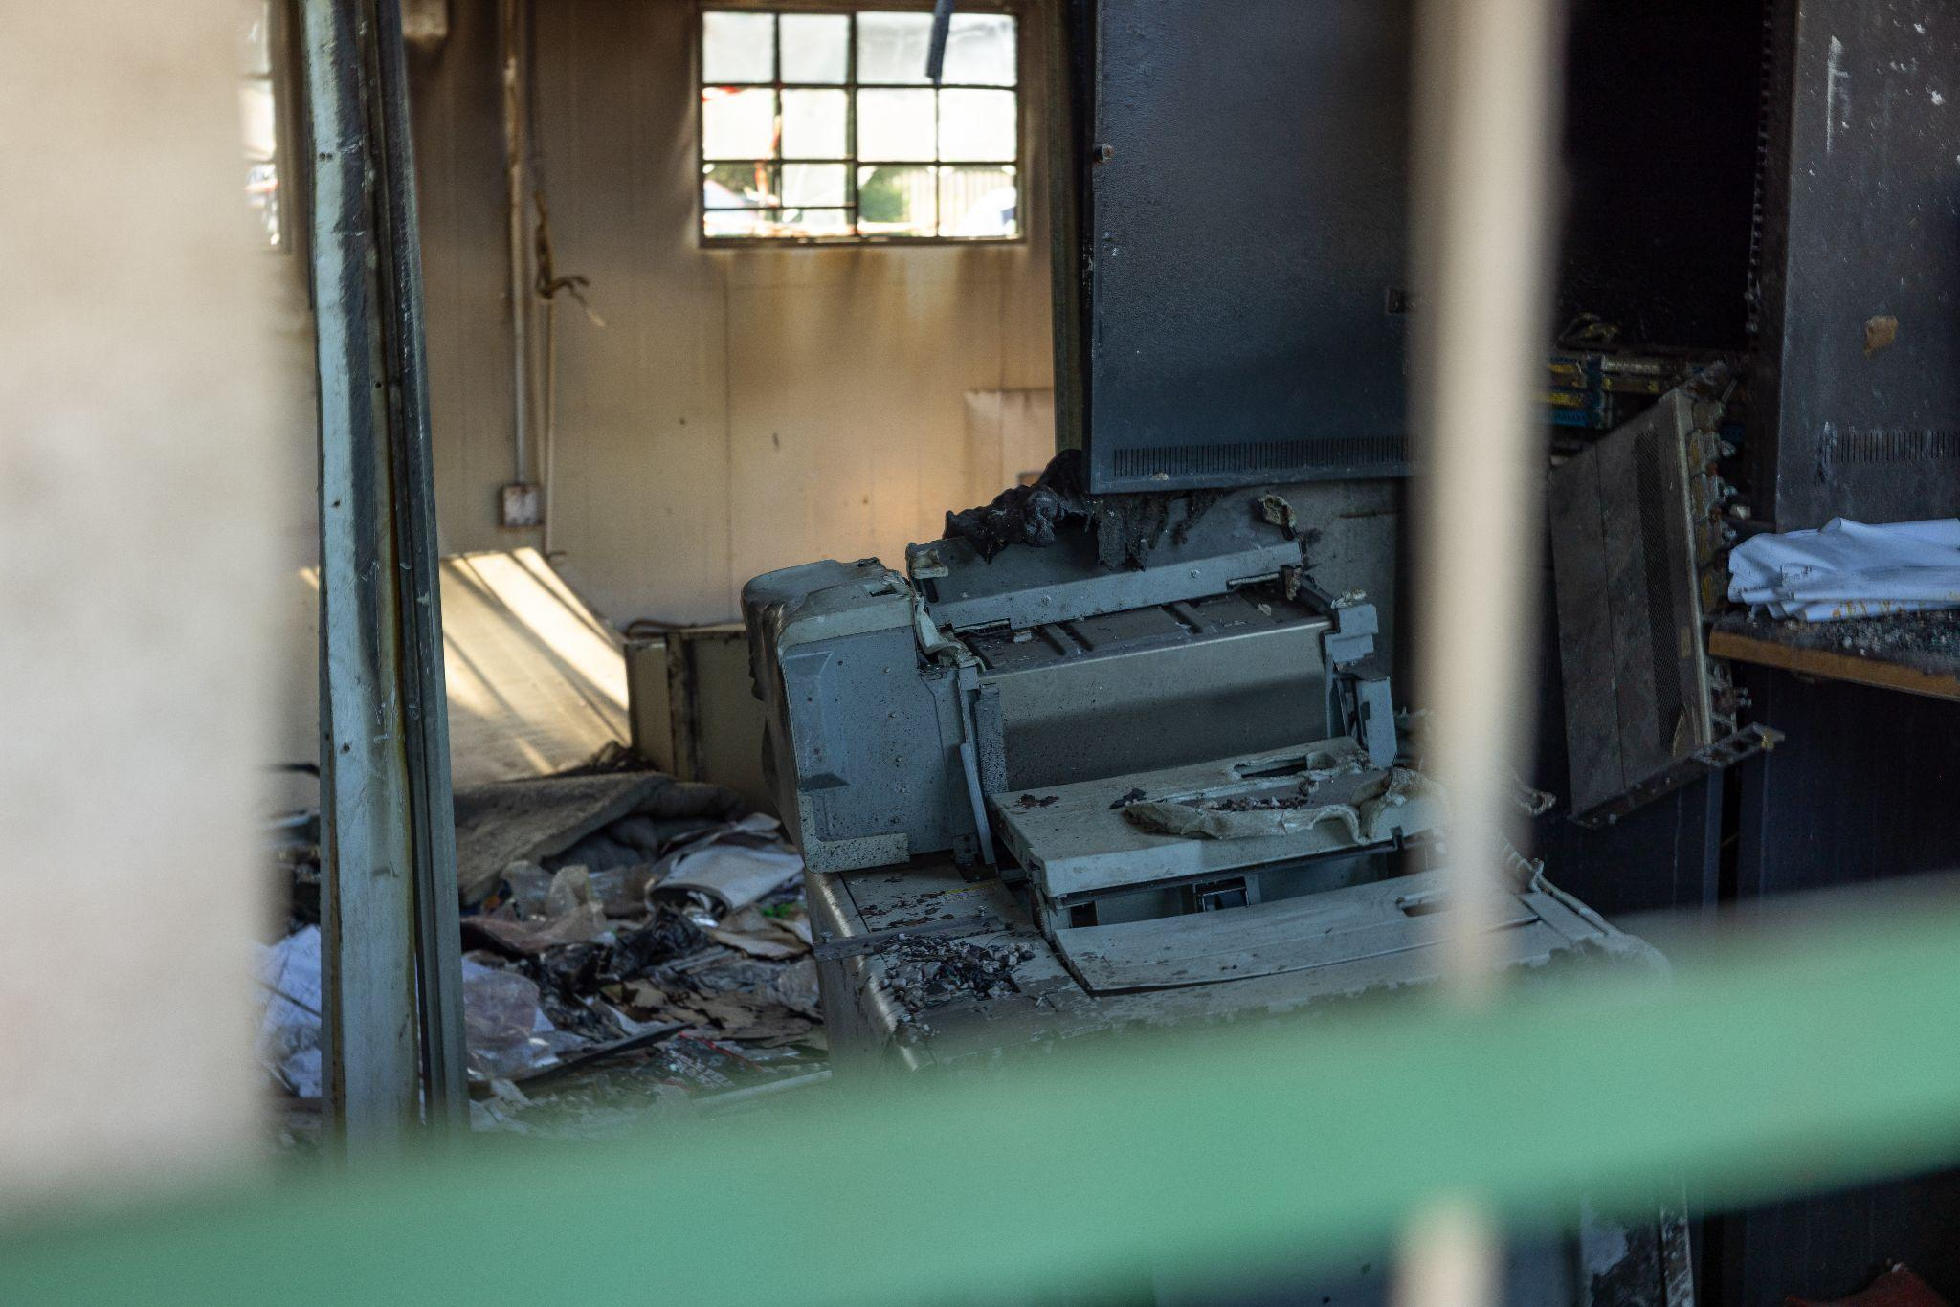
Konsekvensene av apartheid
Under Apartheid ble mennesker i Sør-Afrika delt inn etter hudfarge og fikk ulike rettigheter og muligheter.
Notes:
I mange år hadde Sør-Afrika et rasistisk system kalt apartheid. Mennesker ble delt inn etter hudfarge, og svarte sørafrikanere fikk færre rettigheter, dårligere skoler og ble tvunget til å bo i egne områder.
Apartheid ble avskaffet i 1994, men forskjellene forsvant ikke. Arven etter apartheid preger fortsatt skolehverdagen til millioner av ungdommer.
Mange går på skoler med overfylte klasserom, falleferdige bygg og uverdige toaletter, mens andre skoler har svømmebasseng, bibliotek og tennisbaner.

Slide 7
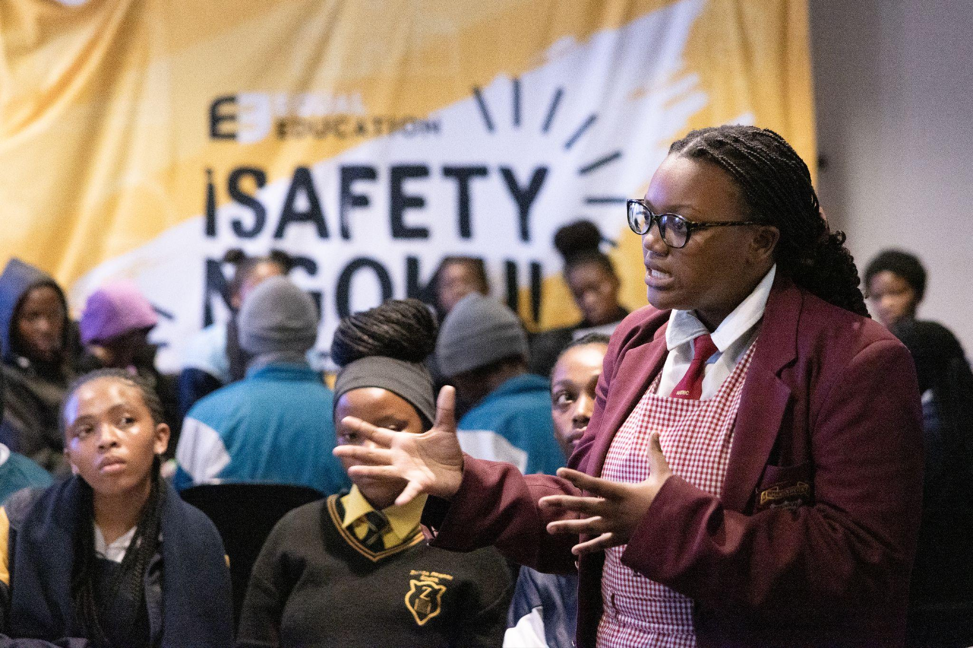
LØSNINGENE
ORGANISERE UNGDOM
SKAPE POLITISK PRESS
ENDRE SYSTEMET
Notes:
Pengene fra OD-dagen går til Equal Educations arbeid for bedre og mer rettferdige skoler i Sør-Afrika. Dette skal prosjektet bidra til:
1. Organisere ungdom
Equal Education organiserer elever som vil kjempe for bedre skoler.
Ungdom får lære om rettighetene sine og hvordan de kan bruke stemmen sin til å skape endring. De får også opplæring i ledelse og kampanjearbeid.
2. Skape politisk press
Ungdom dokumenterer forholdene på skolene sine og løfter problemene fram for dem som bestemmer.
Gjennom kampanjer, demonstrasjoner og møter med politikere legger de press på myndighetene for å prioritere bedre skoler.
3. Endre systemet
Målet er at ungdommenes krav skal føre til konkrete og varige endringer.
Equal Education kjemper for politiske endringer som kan gi millioner av elever bedre skoler, ikke bare forbedringer på noen få skoler.

Slide 8

Notes:
Årets kampanje handler om å rette søkelyset mot urettferdige og utrygge skoler i Sør Afrika, og vise hva som kan skje når ungdom organiserer seg og legger press på dem som bestemmer.
Sannheten om sørafrikanske skoler havner sjelden på forsiden. Derfor setter vi den på trykk.

Slide 9

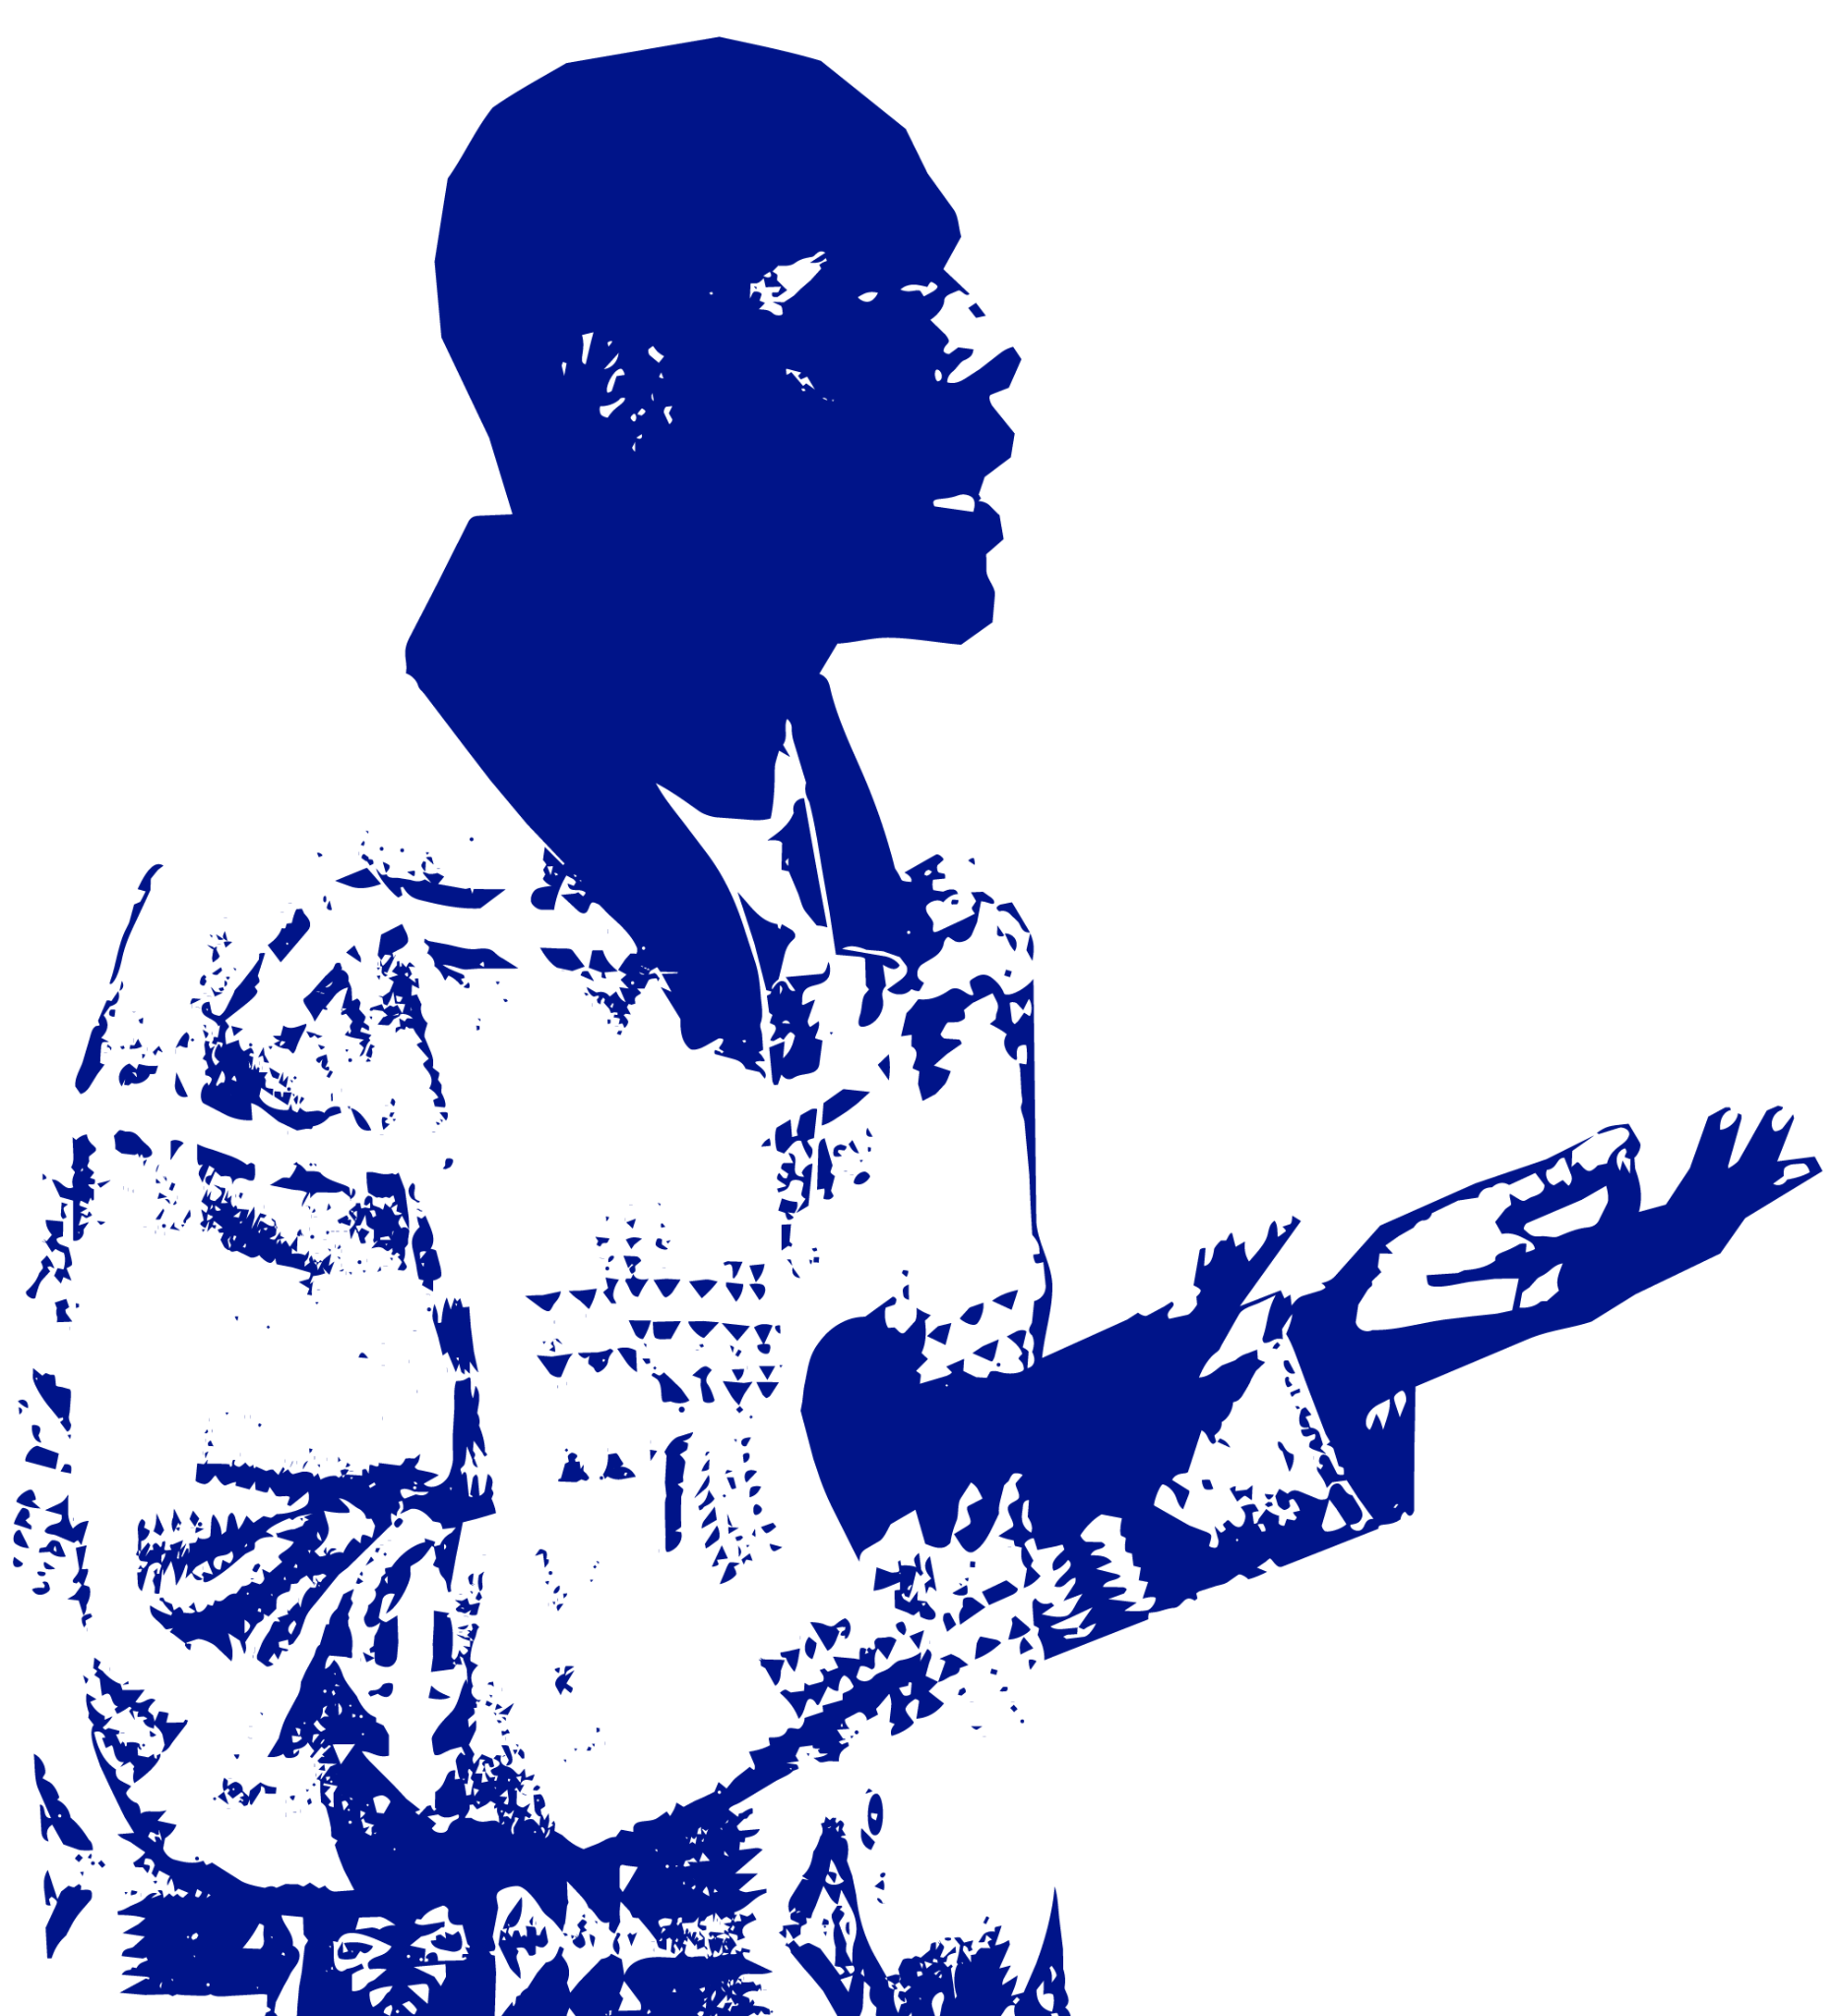
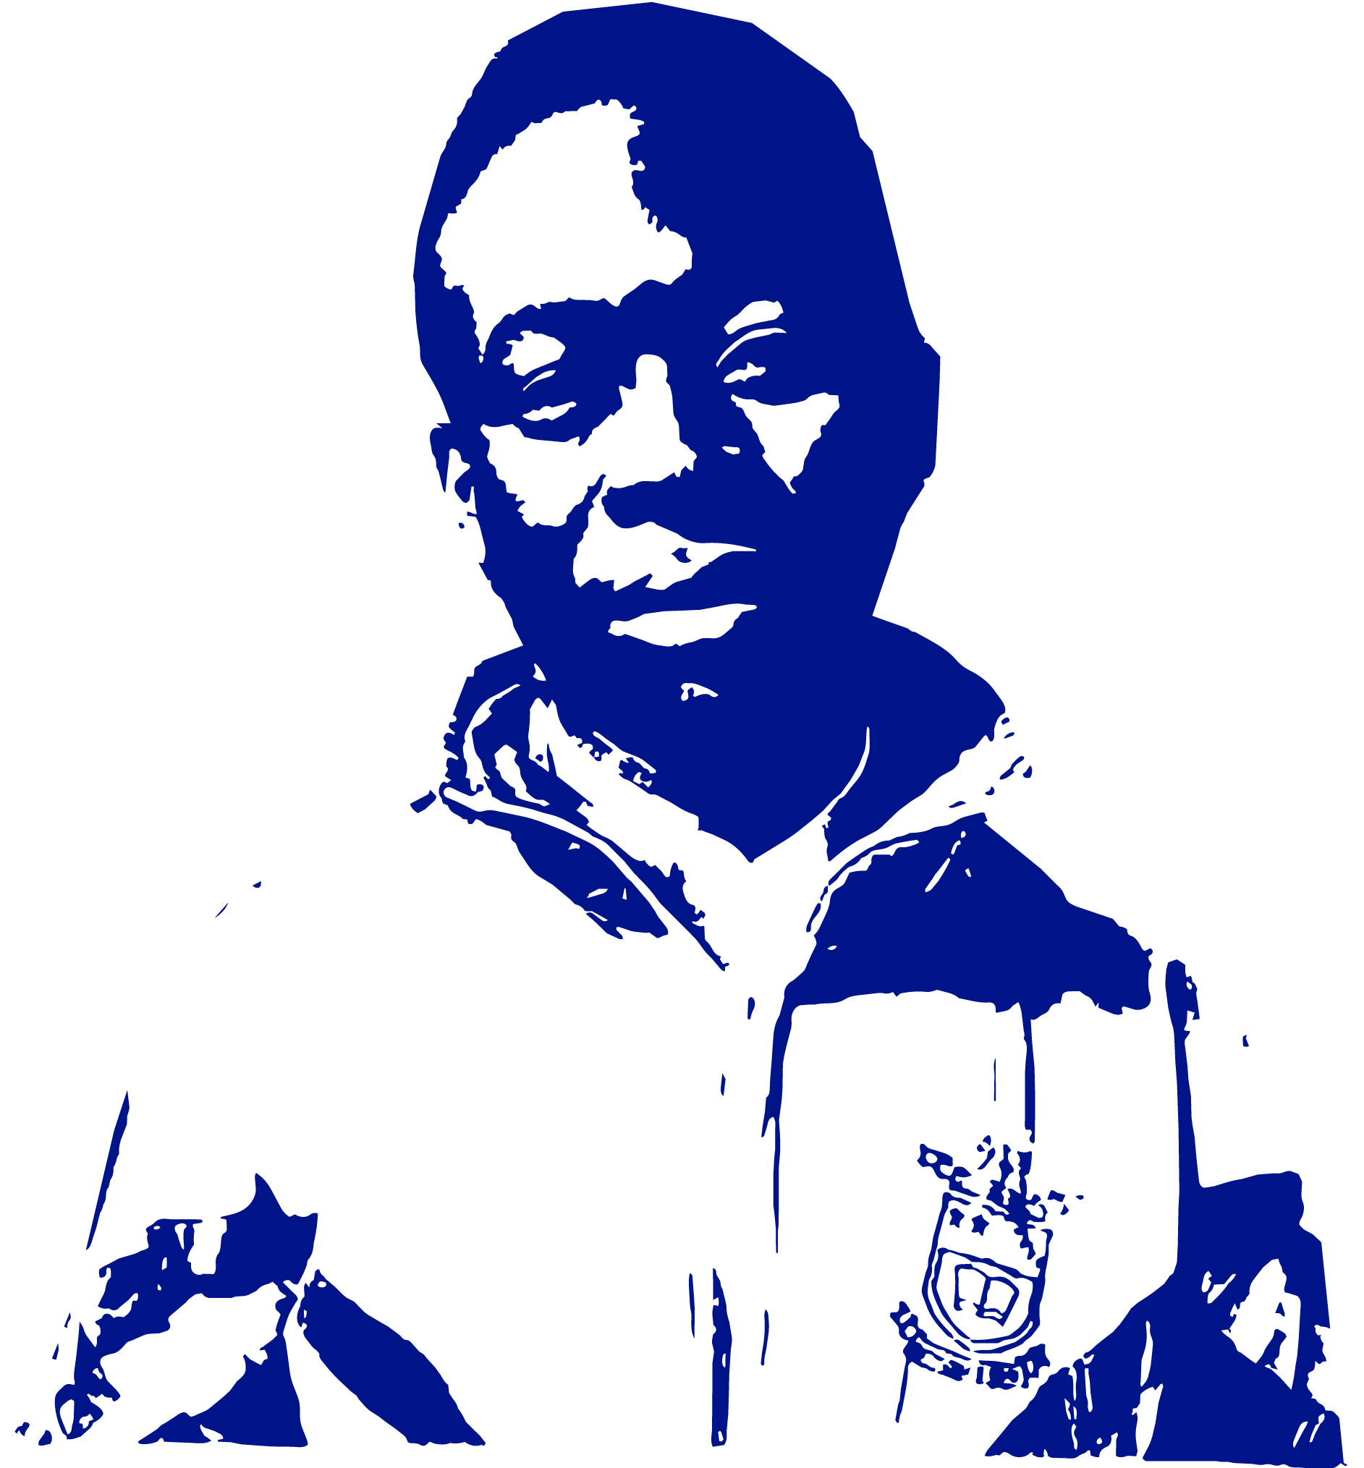

Demokratisk deltakelse
Aktivisme
Tilgang til
utdanning
Likhet og ulikhet
Notes:
Temaene i årets OD kampanje handler om spørsmål som angår ungdom både i Sør Afrika og Norge. De inviterer til refleksjon rundt utdanning, ulikhet, makt og hvordan ungdom kan være med på å forandre samfunnet.
Aktivisme:
Hvordan kan vi bruke stemmen vår når noe er urettferdig? Aktivisme handler om å engasjere seg og sammen med andre prøve å skape den endringen man ønsker.
Tilgang til utdanning:
Alle har rett til utdanning, men betyr det at alle har de samme mulighetene til å lære? Hva skal til for at en skole faktisk er trygg og god?
Demokratisk deltakelse:
Demokrati handler om mer enn å stemme ved valg. Hvordan kan ungdom påvirke beslutninger, stille krav til dem som har makt og holde myndighetene ansvarlige?
Likhet og ulikhet:
Hvorfor får noen bedre muligheter enn andre? Hvordan påvirker økonomi, hudfarge og hvor du bor hvilke muligheter du får?

Slide 10
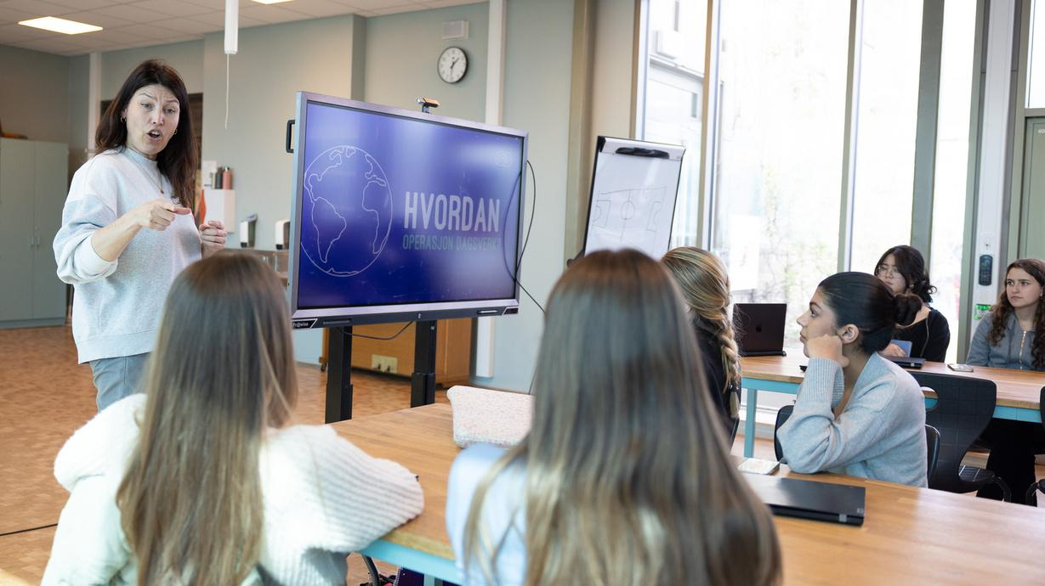
OD I UNDERVISNINGEN
ENGASJER ELEVENE I TRÅD MED LÆREPLANEN
  OD tilbyr spennende foredrag, filmer, øvelser og undervisningsopplegg i tråd med LK20: od.no/undervisning
  Tverrfaglige temaer gir ulike, men gjensidig avhengige, innfallsvinkler til undervisningen om årets prosjekt
  Elevmedvirkning og demokratisk deltakelse
Notes:
På od.no finnes undervisningsopplegg, praktiske øvelser, temasider og filmer om årets prosjekt og global urettferdighet generelt. Alt er gratis å bruke.
Tematikken i OD kan brukes på tvers av fag og gir ulike innganger til årets prosjekt, for eksempel gjennom spørsmål om demokrati, ulikhet, menneskerettigheter og samfunn. Flere av oppleggene legger også opp til at elevene selv skal diskutere og delta aktivt.
OD kommer også på skolebesøk og kan holde foredrag om årets prosjekt og globale problemstillinger, eller gjennomføre øvelser som 4 hjørner. Mer info finner dere på od.no/foredrag.

Slide 11
OD PÅ *NAVN PÅ SKOLEN DIN*
HER ER TANKEN AT DERE KAN FORTELLE LITT OM HVA DERE PLANLEGGER PÅ DERES SKOLE, AV AKTIVITETER ELLER HELT ANDRE TING.
SELVFØLGELIG BARE HVIS DERE ØNSKER.

Slide 12
HVA
NÅ?
TA EN TITT PÅ OD.NO
BRUK UNDERVISNINGSRESSURSENE PÅ OD.NO/UNDERVISNING (TIL LÆRERE)
TIPS OM OD.NO/JOBBER OG OD.NO/JOBB
SPRE ORDET OM BEHOV FOR JOBBER TIL BEKJENTE
Notes:
Helt til sist vil jeg bare komme med følgende oppfordringer:
Ta en titt på od.no for å forstå hva årets prosjekt handler om, og hvilke ressurser som er tilgjengelig for elevene.
Er du lærer? bruk undervisningsressursene på od.no/undervisning, de kan enkelt tas i bruk i ordinær undervisning.
Trenger elevene hjelp til å skaffe jobb? Tips dem om od.no/jobber og od.no/jobb.
Om de lager sin egen jobb, ved f.eks å selge boller, tips dem om å lage en QR-kode for å få betalt!
Kjenner dere noen som ønsker å bidra? De kan lyse ut jobber på od.no/ansett eller kontakte skolen direkte for jobber til elevene.
Og aller viktigst: støtt opp om elevenes engasjement!!

